Slide 1
이스라엘, 하마스 전쟁 - 마지막 때 분별
2023. 10. 15. 광교남부교회 학생부 말씀 김동진Br

Slide 3
2023. 10. 7. 유대인 초막절 안식일 아침 가자지구 무장집단 하마스 미사일 공격(2000~5000발)
하마스 작전명 “알아크사 홍수(Al Aqsa Flood)”
하마스 가지지구 인근 유대인 정착촌(키부츠 등) 습격 유대인 살해, 인질 납치
이스라엘 가자지구 공습(6000회) 및 지상전 돌입 준비
2023. 10. 15. 현재 양측 사망자 3500여명, 부상자 10000여명

Slide 5
이스라엘에게 가나안 땅(현 이스라엘 지역)을 주시겠다는 언약(약 40회)은 여전히 유효 (이스라엘이 교회로 대체된 것(대체신학)이 아님)
아브라함 언약
여호와께서 아브람에게 나타나 이르시되 내가 이 땅(가나안) 을 네 자손에게 주리라 하신지라 자기에게 나타나신 여호와께 그가 그 곳에서 제단을 쌓고(창12)
모세언약
이스라엘아 듣고 삼가 그것을 행하라 그리하면 네가 복을 받고 네 조상들의 하나님 여호와께서 네게 허락하심 같이 젖과 꿀이 흐르는 땅(가나안)에서 네가 크게 번성하리라(신6:3)
다윗언약
이것은 아브라함과 맺은 언약이고 이삭에게 하신 맹세이며
야곱에게 세우신 율례 곧 이스라엘에게 하신 영원한 언약이라
이르시기를 내가 가나안 땅을 네게 주어 너희에게 할당된 소유가 되게 하리라 하셨도다(시105:9-11삼하7:10)

Slide 6
이스라엘 영토 회복 말씀(교회 →천년왕국 예언)
내가 너희 조상들에게 준 땅에서 너희가 거주하면서 내 백성이 되고 나는 너희 하나님이 되리라(겔36:28)
내가 내 종 야곱에게 준 땅 곧 그의 조상들이 거주하던 땅에 그들이 거주하되 그들과 그들의 자자 손손이 영원히 거기에 거주할 것이요 내 종 다윗이 영원히 그들의 왕이 되리라(겔37:25)
내가 그들을 그들의 땅에 심으리니 그들이 내가 준 땅에서 다시 뽑히지 아니하리라 네 하나님 여호와의 말씀이니라(암9:15)
내가 그들을 뽑아 낸 후에 내가 돌이켜 그들을 불쌍히 여겨서 각 사람을 그들의 기업으로, 각 사람을 그 땅으로 다시 인도하리니(렘12:15)

Slide 7
역사상 이스라엘은 3번 가나안(현 이스라엘)땅에 돌아왔다.
애굽에서 돌아옴(BC1405)
내가 모세에게 말한 바와 같이 너희 발바닥으로 밟는 곳은 모두 내가 너희에게 주었노니
곧 광야와 이 레바논에서부터 큰 강 곧 유브라데 강까지 헷 족속의 온 땅과 또 해 지는 쪽 대해까지 너희의 영토가 되리라(수1:3-4)
앗수르와 바벨론에 의해 내쫓김 (BC586)
바벨론에서 돌아옴(BC536)
여호와께서 이와 같이 말씀하시니라 바벨론에서 칠십 년이 차면 내가 너희를 돌보고 나의 선한 말을 너희에게 성취하여 너희를 이 곳으로 돌아오게 하리라(렘29:10)
로마에 의해 내쫓겨(AD70 마24:2 AD135 )
전 세계 흩어짐,
디아스포라
이스라엘 독립(AD1948)
또 내게 이르시되 인자야 이 뼈들은 이스라엘 온 족속이라 그들이 이르기를 우리의 뼈들이 말랐고 우리의 소망이 없어졌으니 우리는 다 멸절되었다 하느니라
그러므로 너는 대언하여 그들에게 이르기를 주 여호와께서 이같이 말씀하시기를 내 백성들아 내가 너희 무덤을 열고 너희로 거기에서 나오게 하고 이스라엘 땅으로 들어가게 하리라 (겔37)
NOW

Slide 8
하마스 작전명 “알아크사 홍수(Al Aqsa Flood)”
‘알아크사’는 이스라엘 예루살렘 성전산에 있는 이슬람 성지로 알아크사 사원, 알사크라(일명:황금돔) 사원이 함께 있음
이슬람 3대 성지 중 하나로 이곳에서 이슬람 교주 무함마드가 승천했다고 함
이슬람 교도만 입장해 기도할 수 있다.
알사크라 사원
알아크사 사원

Slide 9
현재 예루살렘
신약시대 예루살렘

Slide 10
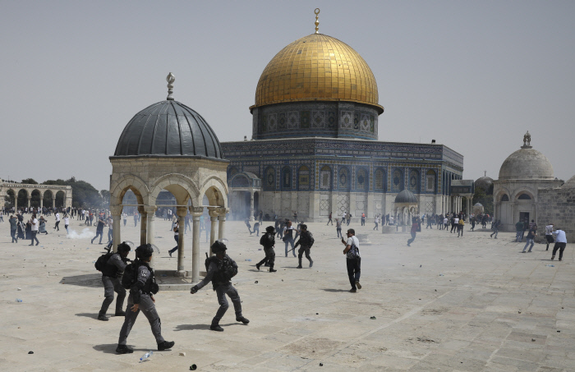
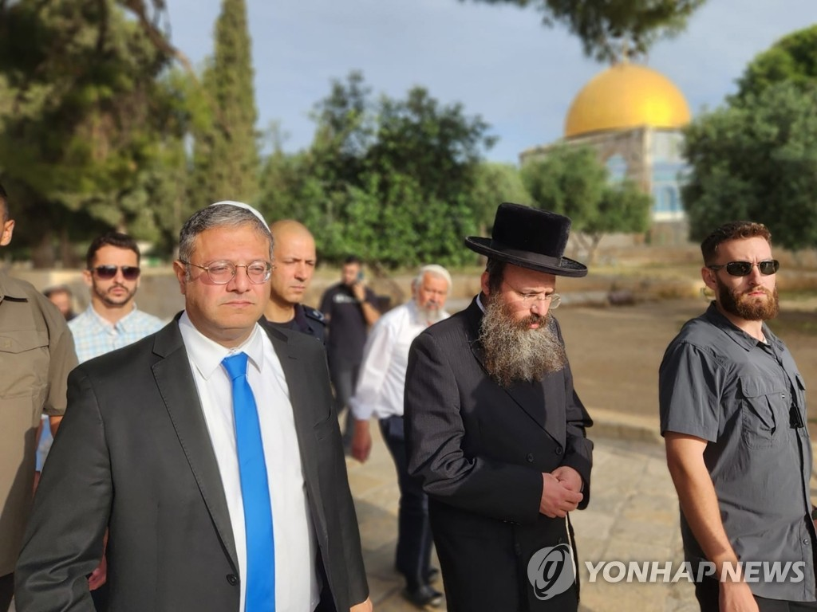
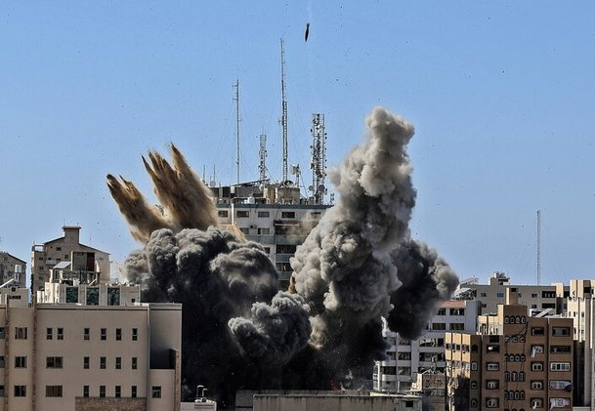
최근 유대인, 무슬림 알아크사 충돌
2021. 5. 알아크사 충돌
2021. 5. 10.~5. 21. 이스라엘, 하마스 11일 전쟁
"성전산은 이스라엘인에게 가장 중요한 곳이었다. 이곳에 돌아와 우리가 이곳을 관리한다는 것을 보여줘야 한다"
2023년 1월, 5월, 7월 이스라엘
국가안보장관 알아크사 방문

Slide 11
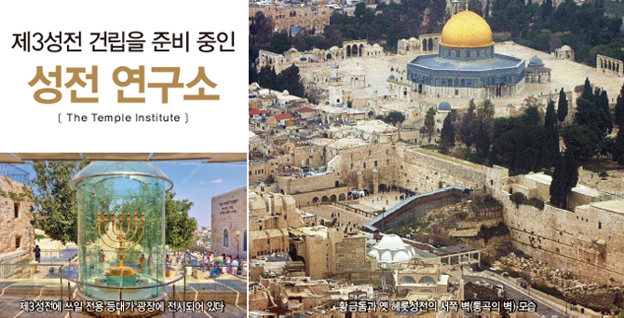
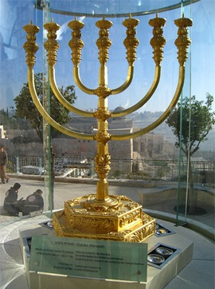
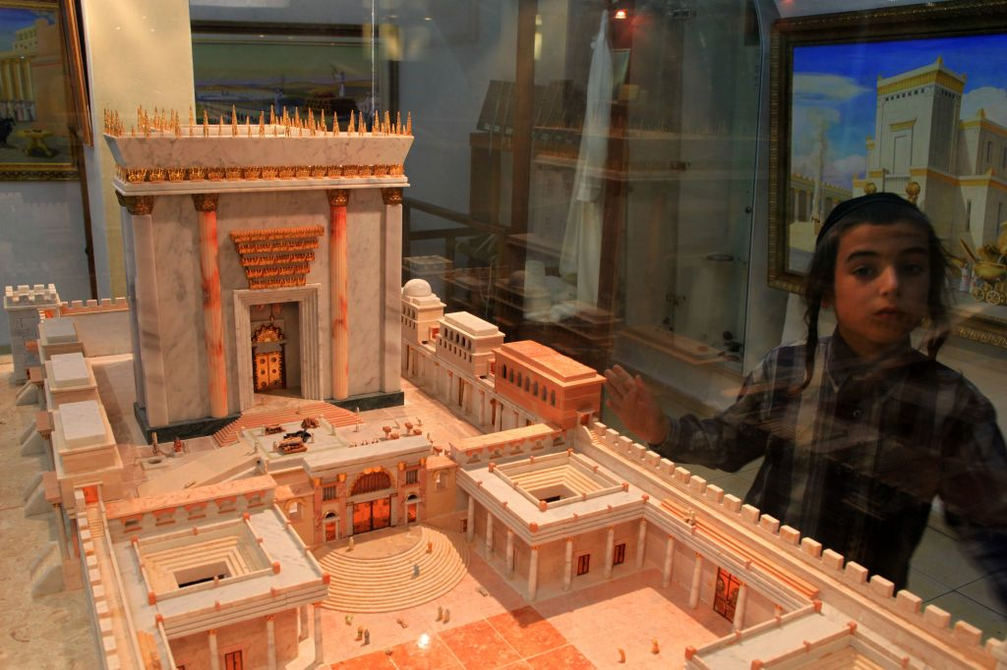
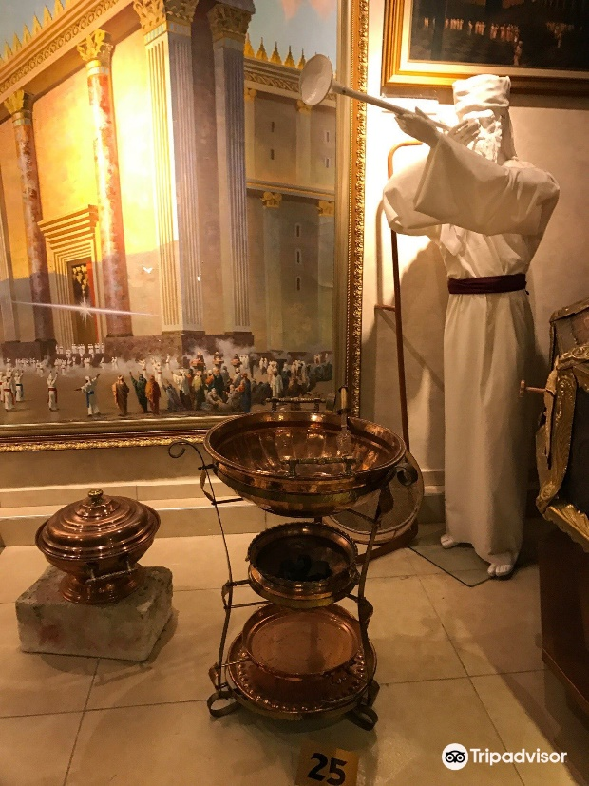
이스라엘의 성전 재건 진행 상황

Slide 13
마지막 때 셋째 성전→ 7년 환난 전(또는 환란기 전반)에 건립
그가 장차 많은 사람들과 더불어 한 이레 동안의 언약을 굳게 맺고 그가 그 이레의 절반에 제사와 예물을 금지할 것이며 또 포악하여 가증한 것이 날개를 의지하여 설 것이며(단9:27)
이 천국 복음이 모든 민족에게 증언되기 위하여 온 세상에 전파되리니 그제야 끝이 오리라
그러므로 너희가 선지자 다니엘이 말한 바 멸망의 가증한 것이 거룩한 곳에 선 것을 보거든 （읽는 자는 깨달을진저）(마24:14-15)
누가 어떻게 하여도 너희가 미혹되지 말라 먼저 배교하는 일이 있고 저 불법의 사람 곧 멸망의 아들이 나타나기 전에는 그 날이 이르지 아니하리니
그는 대적하는 자라 신이라고 불리는 모든 것과 숭배함을 받는 것에 대항하여 그 위에 자기를 높이고 하나님의 성전에 앉아 자기를 하나님이라고 내세우느니라(살후2:3-4)
또 내게 지팡이 같은 갈대를 주며 말하기를 일어나서 하나님의 성전과 제단과 그 안에서 경배하는 자들을 측량하되
성전 바깥 마당은 측량하지 말고 그냥 두라 이것은 이방인에게 주었은즉 그들이 거룩한 성을 마흔두 달 동안 짓밟으리라(계11:1-2)

Slide 14
정리
<교회에 대한 의미>
교회 휴거 후 진행되는 7년 환난기에 하나님의 성전에서 적그리스도가 자신이 하나님임을 주장할 것이 예언되었다.
따라서, 이스라엘의 영토 회복과 성전재건은 마지막 때를 향한 분명한 징조다.
마지막을 향한 하나님의 타임라인은 지체없이 진행되고 있다.
교회가 주님을 뵐 날이 멀지 않았다.
Μαραναθα!
하마스의 이스라엘 공격은 예루살렘 성전산에 있는 이슬람 성지 알아크사 사원에 이스라엘의 극우파 단체 침입 충돌, 경찰진압, 정치인 방문, 관리권 주장 등이 명분이 되었다.
이스라엘은 이슬람이 차지하고 있는 영토와 성전산을 성경 예언에 따라 되찾아 성전을 재건하여 이스라엘의 영원한 회복을 기대하고 있다.
이번 전쟁의 결과는 이스라엘 영토회복과 성전재건과 관련하여 이전의 분쟁이나 전쟁들의 결과들과는 분명히 다를 것이다.

